Slide 1

Fundamentos de estrutura de dados – 40 horas
Prof: Juliano Ratusznei.
Email: juliano.ratusznei@unicid.edu.br

Slide 2

Recursividade
A recursão é uma técnica que define um problema em termos de uma ou mais versões menores deste mesmo problema.
A recursão pode ser utilizada sempre que for possível expressar a solução de um problema em função do próprio problema.
Uma função é dita recursiva quando dentro do seu código existe uma chamada para si mesma.

Slide 3
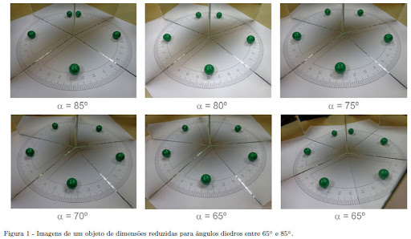
Recursividade
Por exemplo, quando um objeto é colocado entre dois espelhos planos paralelos e frente a frente surge uma imagem recursiva, porque a imagem do objeto refletida num espelho passa a ser o objeto a ser refletido no outro espelho e, assim, sucessivamente.

Slide 4
Recursividade
A ideia básica de um algoritmo recursivo consiste em diminuir sucessivamente o problema em um problema menor ou mais simples, até que o tamanho ou a simplicidade do problema reduzido permita resolvê-lo de forma trivial ou simples, sem recorrer a si mesmo.
Esta deve-se ser a condição de parada

Slide 5
Recursividade – condição de parada
Quando isso ocorre, diz-se que o algoritmo atingiu uma condição de parada, a qual deve estar presente em pelo menos um local dentro algoritmo. Sem esta condição o algoritmo não “para” de chamar a si mesmo, até estourar a capacidade da pilha, o que geralmente causa efeitos colaterais e até mesmo o término indesejável do programa

Slide 6
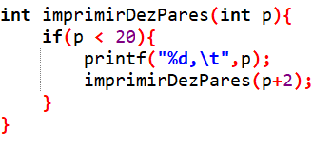
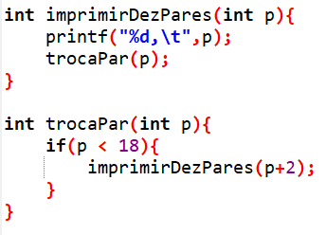
Recursividade - tipos
Existe a recursão direta – quando
uma função chama a si mesma
diretamente.
E a recursão indireta – quando uma
função chama outra, e esta,
por sua vez chama a primeira.

Slide 7
Recursividade
Para todo algoritmo recursivo existe um outro correspondente iterativo (não recursivo), que executa a mesma tarefa.
Implementar um algoritmo recursivo, partindo de uma definição recursiva do problema, em uma linguagem de programação é simples e quase imediato, pois o seu código é praticamente transcrito para a sintaxe da linguagem.
Por essa razão, em geral, os algoritmos recursivos possuem código mais claro (legível) e mais compacto do que os correspondentes iterativos.

Slide 8
Recursividade
Além disso, muitas vezes, é evidente a natureza recursiva do problema a ser resolvido, como é o caso de problemas envolvendo árvores — estruturas de dados naturalmente recursivas.
Entretanto, também há desvantagens:
Quase sempre consomem mais recursos (especialmente memória, devido uso intensivo da pilha) do computador, logo tendem a apresentar um desempenho inferior aos iterativos;
Eles são mais difíceis de serem depurados, especialmente quando for alta a profundidade de recursão (número máximo de chamadas simultâneas)

Slide 9

Recursividade - exemplo
Exemplo 1: Função Fatorial (!) Esta função é um dos exemplos clássicos de recursividade e, por isso, de citação quase obrigatória. Eis sua definição recursiva:
$n!= \left\{\begin{aligned}1 se n=0 \\ n∗\left(n−1\right)! se n>0\end{aligned}\right.$
Executar o procedimento do cálculo para n = 3

Slide 10
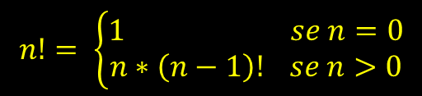
Recursividade - exemplo
$$n!= \left\{\begin{aligned}1 se n=0 \\ n∗\left(n−1\right)! se n>0\end{aligned}\right.$$
Observe a facilidade em transformar a definição da função para Portugol ou C.
PORTUGOL
C
função Fat(n : natural) : natural
início
se n = 0 então
retorne 1
senão
retorne n * Fat(n - 1)
fim
unsigned int Fat(unsigned int n)
{
if (n == 0)
return 1;
else
return n * Fat(n – 1);
}

Slide 11
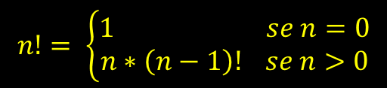
Recursividade - exemplo
$$n!= \left\{\begin{aligned}1 se n=0 \\ n∗\left(n−1\right)! se n>0\end{aligned}\right.$$
pela definição, valor de 4! é calculado como:
4!=4* 3!=4*(3*2!)=4*(3*(2*1!))=4*(3*(2*(1*0!)))=4*(3*(2*(1*1)))=24
Note que função é chamada recursivamente com
argumento decrescente até chegar ao caso trivial (0!),
cujo valor é 1. Este caso trivial (condição de parada)
encerra a seqüência de chamadas recursivas.
unsigned int Fat(unsigned int n)
{
if (n == 0)
return 1;
else
return n * Fat(n – 1);
}

Slide 12
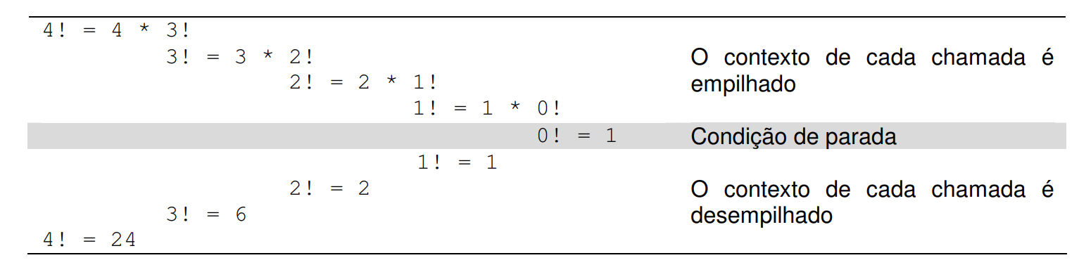
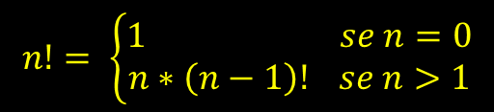
Recursividade - exemplo
$$n!= \left\{\begin{aligned}1 se n=0 \\ n∗\left(n−1\right)! se n>1\end{aligned}\right.$$
unsigned int Fat(unsigned int n)
{
if (n == 0)
return 1;
else
return n * Fat(n – 1);
}

Slide 13
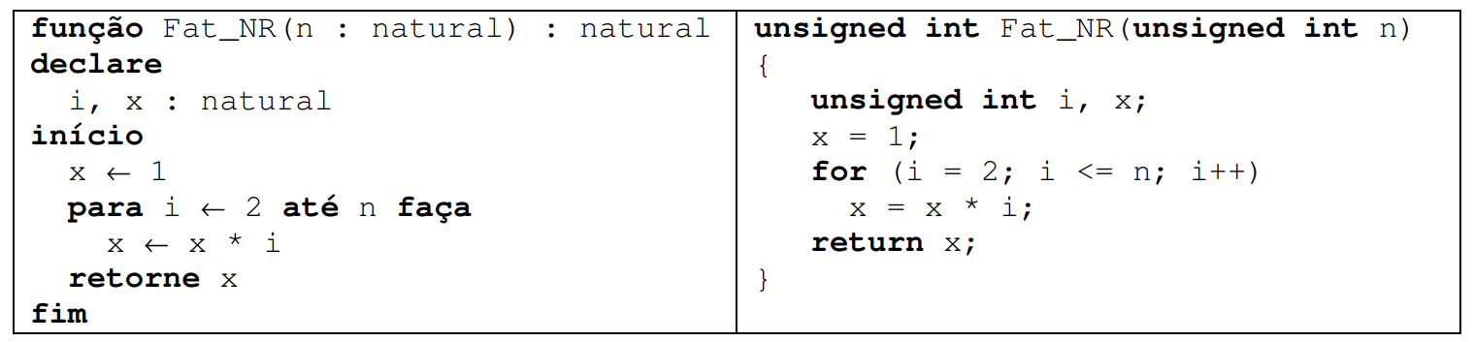
Recursividade - exemplo
$$n!= \left\{\begin{aligned}1 se n=0 \\ n∗\left(n−1\right)! se n>0\end{aligned}\right.$$
Como n!= n×(n −1)×(n − 2)× ... ×3×2×1, é muito simples implementar um algoritmo iterativo da função fatorial. Abaixo são apresentados dois algoritmos iterativos que se equivalem.

Slide 14

Recursividade – exemplo 2
Exemplo 2: Sequencia de Fibonacci
A seqüência [0, 1, 1, 2, 3, 5, 8, 13, 21, ...] é conhecida como seqüência ou série de Fibonacci e tem aplicações teóricas e práticas, na medida em que alguns padrões na natureza parecem segui-la. Pode ser obtida através da definição recursiva:
$Fib(n)=$ $\left\{\begin{aligned}0 se n=0 \\ 1 se n=1 \\ Fib\left(n−1\right)+Fib\left(n−2\right) se n>1\end{aligned}\right.$

Slide 15
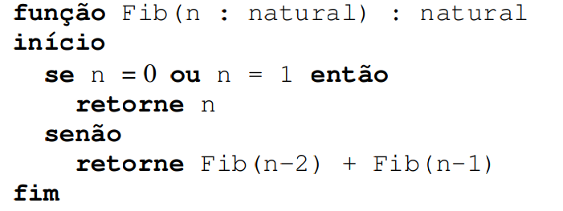

Recursividade – exemplo 2
$Fib(n)=$ $\left\{\begin{aligned}0 se n=0 \\ 1 se n=1 \\ Fib\left(n−1\right)+Fib\left(n−2\right) se n>1\end{aligned}\right.$
a qual pode ser implementada como:

Slide 16

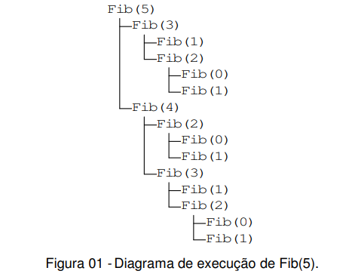
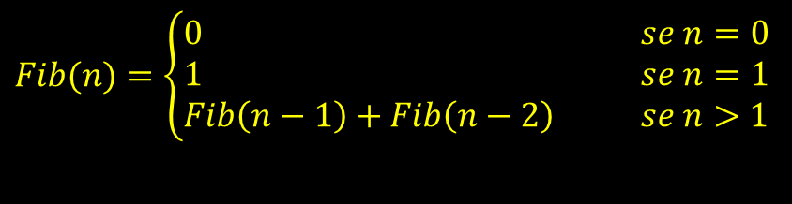
Recursividade – exemplo 2
$Fib(n)=$ $\left\{\begin{aligned}0 se n=0 \\ 1 se n=1 \\ Fib\left(n−1\right)+Fib\left(n−2\right) se n>1\end{aligned}\right.$
Note que, para n > 1, cada chamada causa 2 novas chamadas de Fib, isto é, o número total de chamadas cresce exponencialmente. Para Fib(5), são feitas 14 chamadas da função.
Para Fib(25) são feitas 242784 chamadas recursivas!

Slide 17
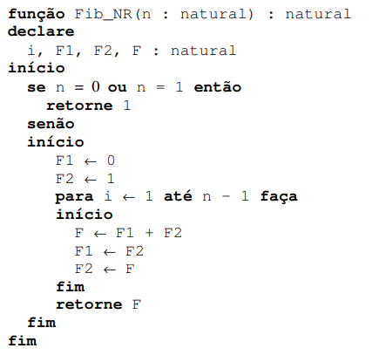
Recursividade – exemplo 2
No caso da seqüência de Fibonacci é relativamente simples implementar um algoritmo iterativo com complexidade O(n), que tire proveito dos valores já calculados. Eis uma possibilidade iterativa:

Slide 18
Exercícios
1. ) Implemente recursivamente uma função Max que retorne o maior valor armazenado em um vetor V, contendo n números inteiros.

Slide 19
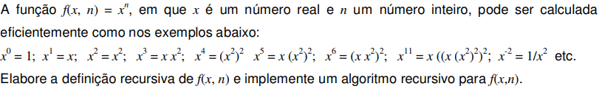
Exercícios
2.

Slide 20
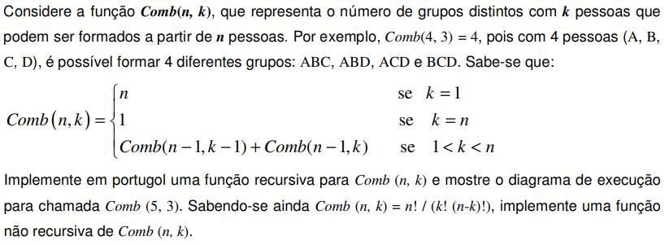
Exercícios
3.

